Slide 1
CH15媒體互動溝通原則-1
馬鈺龍

Slide 2
前言
一、有那些新聞現場你會跟媒體接觸？
二、媒體找你的時機有那些？

Slide 3
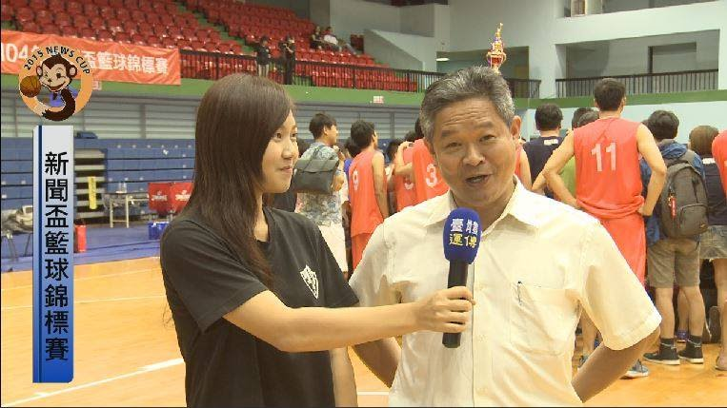
一、有那些新聞現場
你會跟媒體接觸
賽後訪問
時間最短
直播連線

Slide 4
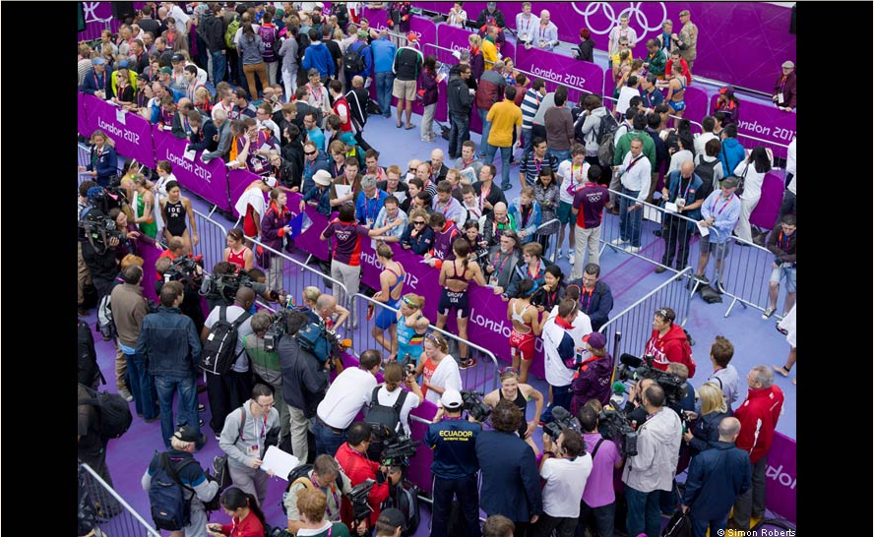
一：混合區（運動會）
採訪時間短
記者很多
問題五花八門
可能都是老外記者

Slide 5
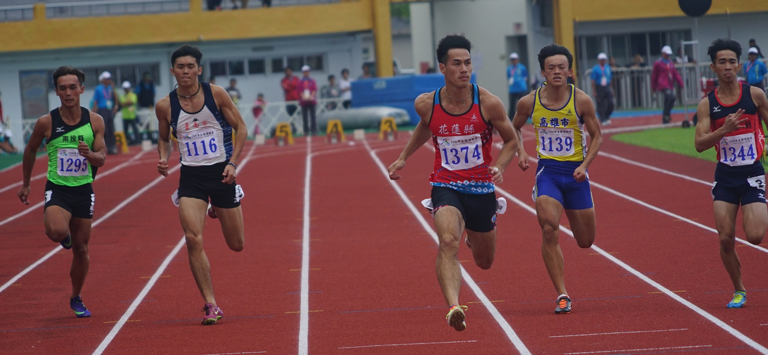
二：賽前訓練
媒體想知道的是你的賽前訓練近況

Slide 6
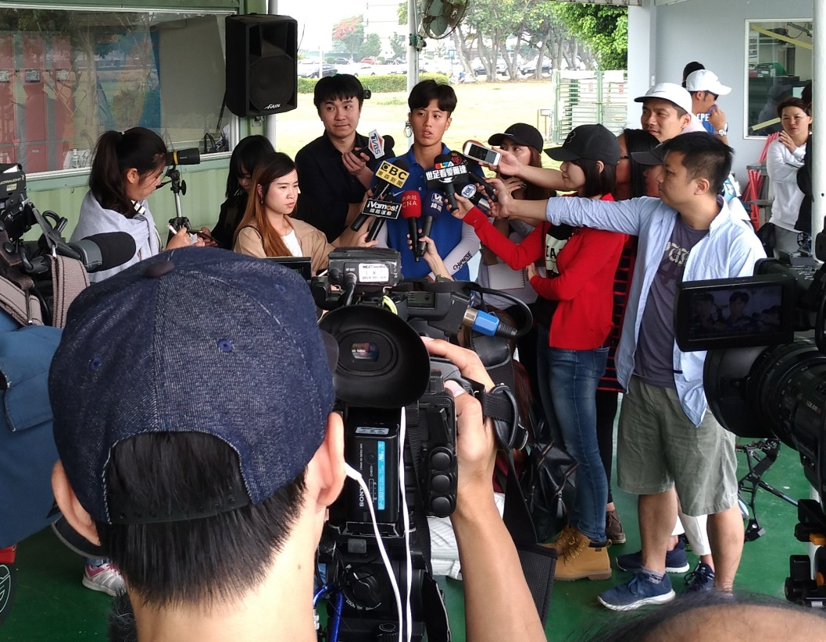
三：記者會
時間長，特定議題
記者出席多

Slide 7
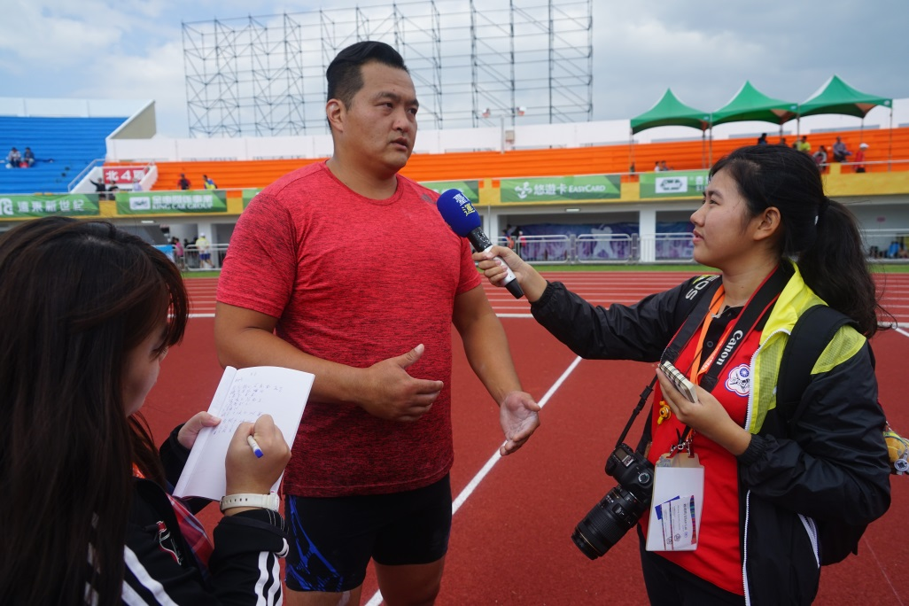
四、賽後採訪
個人感想
比賽表現

Slide 8
比賽表現
你對比賽的感想？
  贏？
  輸？
比賽的關鍵何在？
  贏？
  輸？
未來的計畫？
  目標？
  退休？

Slide 9
由比賽表現延伸到個人感想
把自己完美一面講出來
把自我期許講出來
把身邊的無名英雄講出來

Slide 10
二、媒體找你的時機有那些？
  準備期
  訓練期
  比賽期

Slide 11
準備期
  遠期目標
    你想達成什麼目標？
    誰可以幫你達成目標？
    你要如何達成目標？

Slide 12
  心情故事
  時事反應
  光榮時刻
媒體想知道什麼？
你要如何回答？

Slide 13
謝謝

